Slide 1

ARQUITECTURA DE COMPUTADORAS
UTN Mar del Plata- Arquitectura de Sistemas Operativos

Slide 2

CONCEPTOS BÁSICOS
Informática : es la ciencia que estudia el procesamiento automático de la información. La consolidación de la ciencia se produce con el desarrollo de las computadoras.
Computadora: Máquina electrónica que procesa información siguiendo las instrucciones de un programa registrado.
Para comunicarse con el exterior dispone de medios de E/S.
Tiene dispositivos que le permiten almacenar la info. y procesarla.
La información que se procesa esta expresada en forma digital binaria.

Slide 3
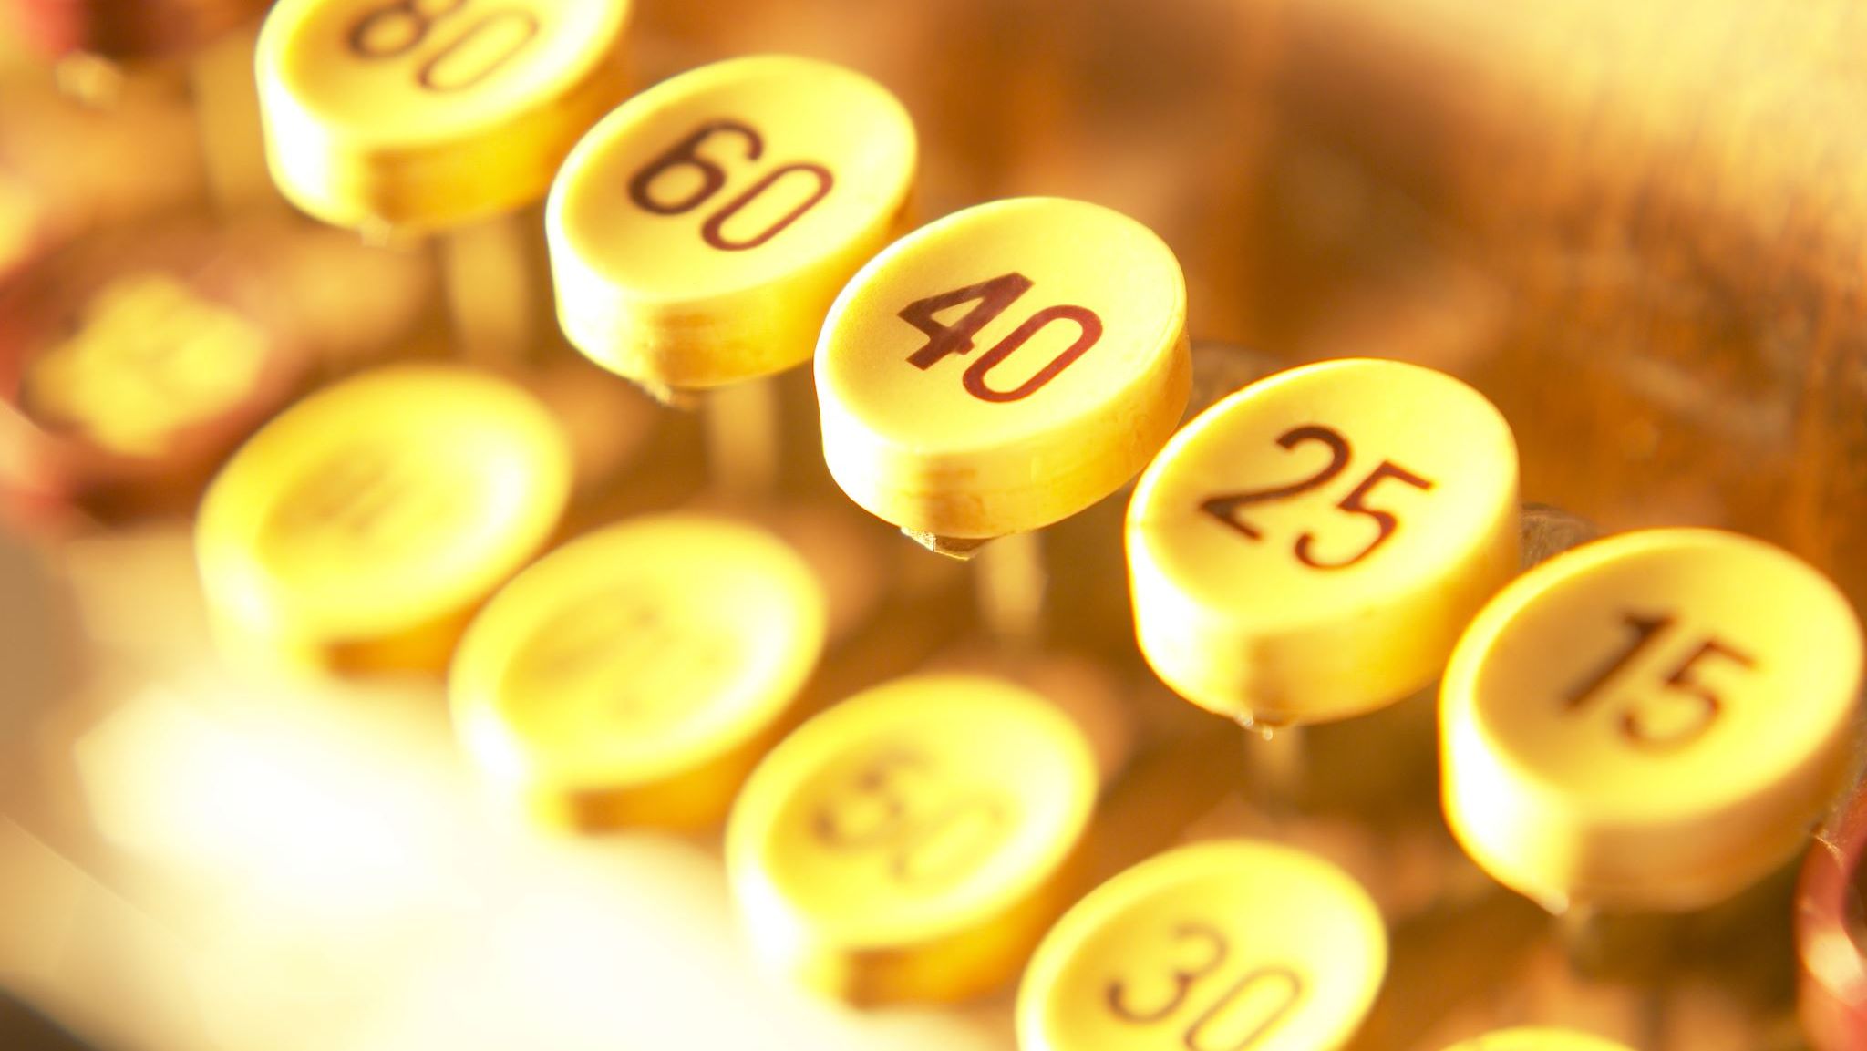
BREVE REPASO HISTÓRICO
La primera computadora digital electrónica binaria fue producida por Atanasoff Berry Computer(ABC) en 1942 de propósito específico para calcular ecuaciones lineales. Posteriormente aparece la máquina de propósito general la ENIAC compuesta por tubos de vacío, con memoria RAM donde se guardaban los datos de manera temporal para almacenar sus resultados en tarjetas perforadas o cintas magnéticas. Se utilizaba para cálculos balísticos durante la segunda guerra mundial, predicción del tiempo, cálculos de energía atómica, túneles de viento, etc.
John Von Neumann fue el encargado de instalar el concepto de programa almacenado, aunque no está claro que se le haya ocurrido a él. En ese entonces hacía referencia a que los datos y los programas queden almacenados en una memoria de lectura-escritura, en donde también existe la ejecución en secuencia y los contenidos de esta memoria se direccionan indicando su posición sin importar su tipo. Este concepto se aplicó en la máquina EDVAC.

Slide 4
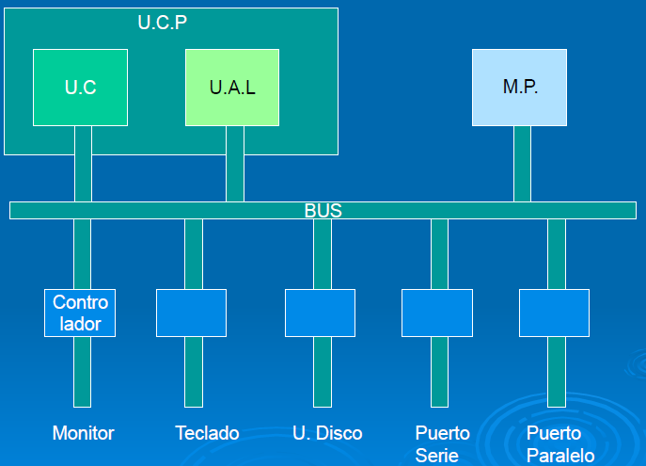
ARQUITECTURA JOHN VON NEUMANN

Slide 5
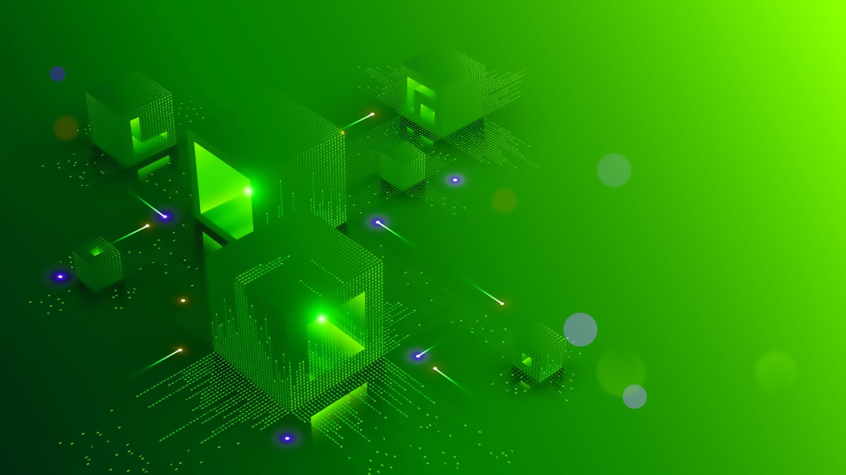
CLASIFICACIÓN DE COMPUTADORAS
Propósito:
  General: Realizan diferentes actividades
  Específico: Cumplen con una función determinada.
Capacidad de Proceso:
  Microcomputadoras: PC una sola persona, tuvieron su origen con la creación de los microprocesadores .
  Minicomputadoras: es un sistema multiproceso (varios procesos en paralelo) capaz de soportar de 10 hasta 200 usuarios simultáneamente.
  Macro o Mainframes: Son grandes, rápidos y caros, capaces de controlar cientos de usuarios simultáneamente, así como cientos de dispositivos de E/S. (bases de datos comerciales, servidores de transacciones bancarias).
  Supercomputadoras: Diseñadas para procesar enormes cantidades de información en poco tiempo y son dedicadas a una tarea específica.

Slide 6
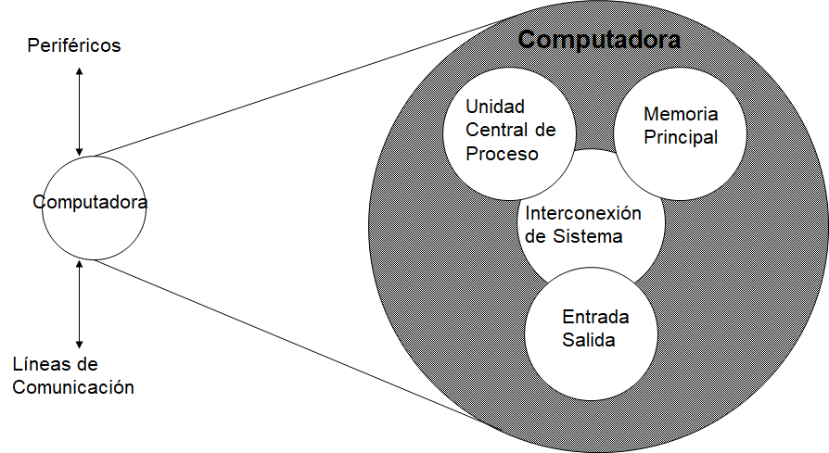
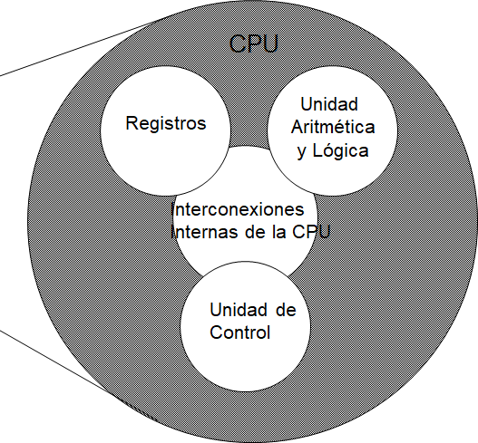
ESTRUCTURA - VISTA DE ALTO NIVEL

Slide 7

MEMORIA PRINCIPAL
Representa el almacén donde se guarda la información.
Guarda el conjunto de instrucción (programa) que está siendo ejecutado, junto con los datos de entrada y salida de la ejecución.
La unidad mínima a la que se accede es un byte (palabra)
Físicamente la memoria está dividida en celdas (capacidad de un bit) agrupadas en palabras de memoria.

Slide 8

MEMORIA PRINCIPAL
Funcionamiento
El acceso a la memoria se hace asignando una dirección numérica binaria a cada palabra a modo de “dirección”.
En la memoria se realizan dos operaciones:
  Lectura
  Escritura
Para estas operaciones los dispositivos de memoria disponen de dos registros:
  RD Registro de Dirección
  RIM Registro de Intercambio de Memoria

Slide 9
MEMORIA PRINCIPAL
RD indica la dirección de memoria que se quiere leer o en la que se quiere escribir.
RIM alberga la palabra leída o que se va a escribir en la dirección dada por RD.
La memoria está conectada con la UCP y con los periféricos a través de los buses de direcciones, de datos y de control.

Slide 10
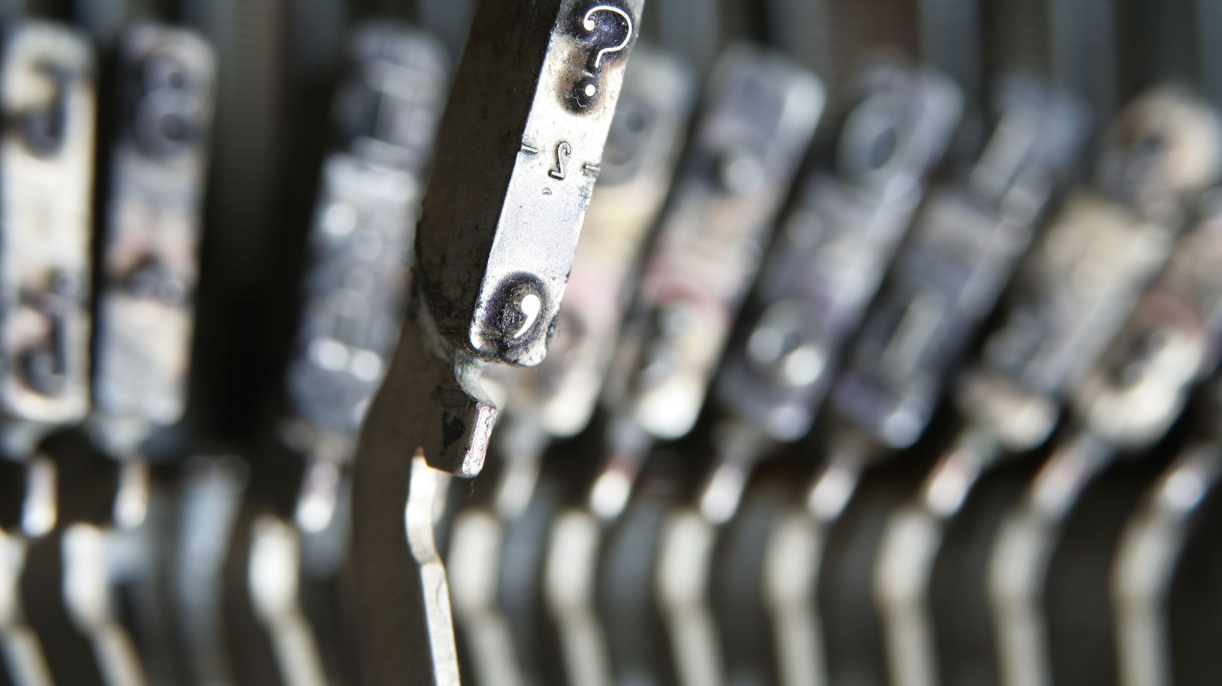
MEMORIA PRINCIPAL
Proceso de lectura o escritura
Por el bus de direcciones llega un numero de dirección que se almacena en el RD.
Simultáneamente, por el bus de control, llega una señal que indica si la operación es leer o escribir.
Si la operación es escritura
  Por el bus de datos llega la palabra que se quiere escribir, almacenada en el RIM y se escribe donde indica RD.
Si la operación es de lectura
  Se lee la información que se encuentra almacenada en el RD y se escribe en el RIM.
La memoria genera, por el bus de control, una señal que indica el fin de la operación

Slide 11
MEMORIA PRINCIPAL
La memoria se encarga de intercambiar información con el procesador según las necesidades de este.
Velocidad
La tecnología de los procesadores obliga a la memoria a tener una velocidad semejante a fin de no disminuir en eficiencia
Capacidad
A mayor capacidad se reduce la velocidad.
Compromiso entre ambas dependiendo la finalidad

Slide 12
TIPOS DE MEMORIAS
ROM ( Read Only Memory)
Se almacenan las rutinas de arranque.
Se almacena en forma permanente. No volátil
Ejemplos: Juguetes electrónicos, etc.
RAM (Random Access Memory)
Memoria de lectura escritura
Necesita de alimentación eléctrica para conservar la información. Volátil.

Slide 13
OPTIMIZACIÓN DE MEMORIAS
Necesidad de Memorias más rápidas y con más capacidad.
Métodos de optimización para la MP:
Memoria caché
Mayor costo, mayor velocidad. Menor capacidad
Memoria virtual
Hace uso de más memoria de la que físicamente se dispone.
Ayudada por el disco.

Slide 14
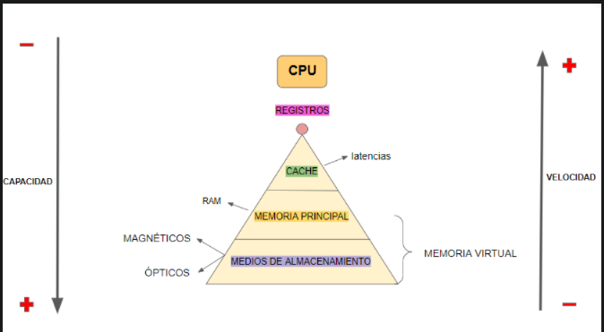

Slide 15
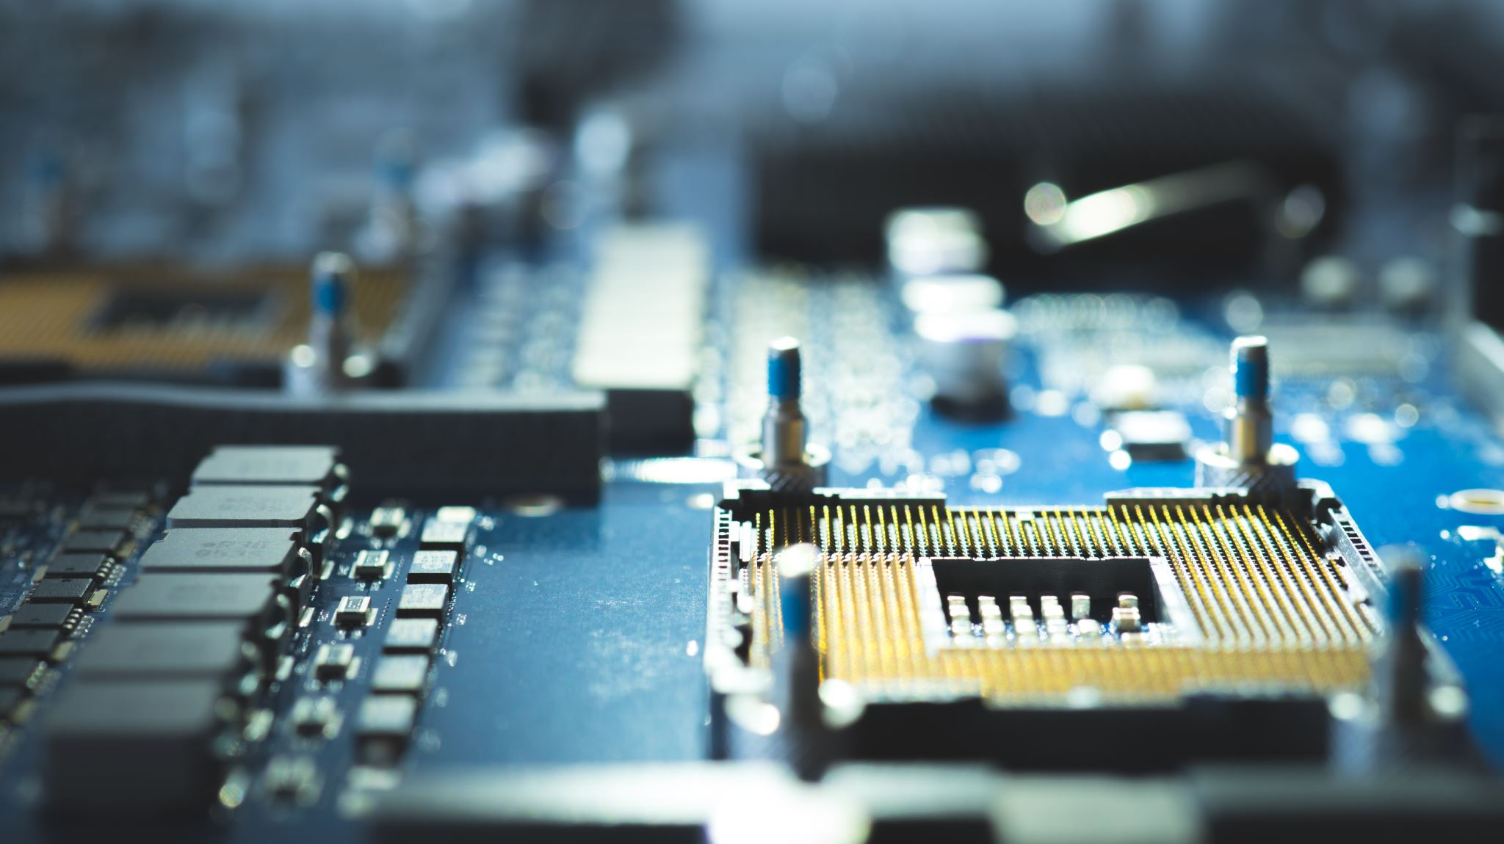
UCP - UNIDAD CENTRAL DE PROCESAMIENTO
  Lugar donde se procesa la información recibida. Procesador.
  Formada por :
    UC
    UAL
  Es un microchip y consta de circuitos electrónicos que permiten realizar operaciones elementales con la información.
  La misión principal del procesador es ejecutar las instrucciones que residen en MP y que se dan en forma de programas que contienen secuencias de instrucciones.

Slide 16
UCP - UNIDAD CENTRAL DE PROCESAMIENTO
  Un procesador puede intercalar la ejecución de un conjunto de programas en el tiempo por razones de eficiencia y de facilidad de programación.
  Clasifica las instrucciones que recibe.
  Controla su ejecución.
    Consta de registros internos que usa para almacenar datos elementales.
    Registro de instrucción y Contador de programa.
  Funcionamiento regido por pulsos de reloj.
    Sincroniza la realización de la operación y determina la velocidad del procesador.

Slide 17

UCP - UNIDAD CENTRAL DE PROCESAMIENTO
Operaciones básicas del secuenciador:
  Leer el contador de programa.
  Almacenar en el registro de instrucción el contenido de la dirección de memoria que aparece en el contador de programa.
  Averiguar si la instrucción necesita argumentos
    Determinar sus direcciones en memoria.
  Leer los argumentos y los almacena en los registros.
  Ordena a la ALU que ejecute el cómputo.
  Almacena el resultado de la ejecución.
  Actualiza el CP con la siguiente instrucción.

Slide 18
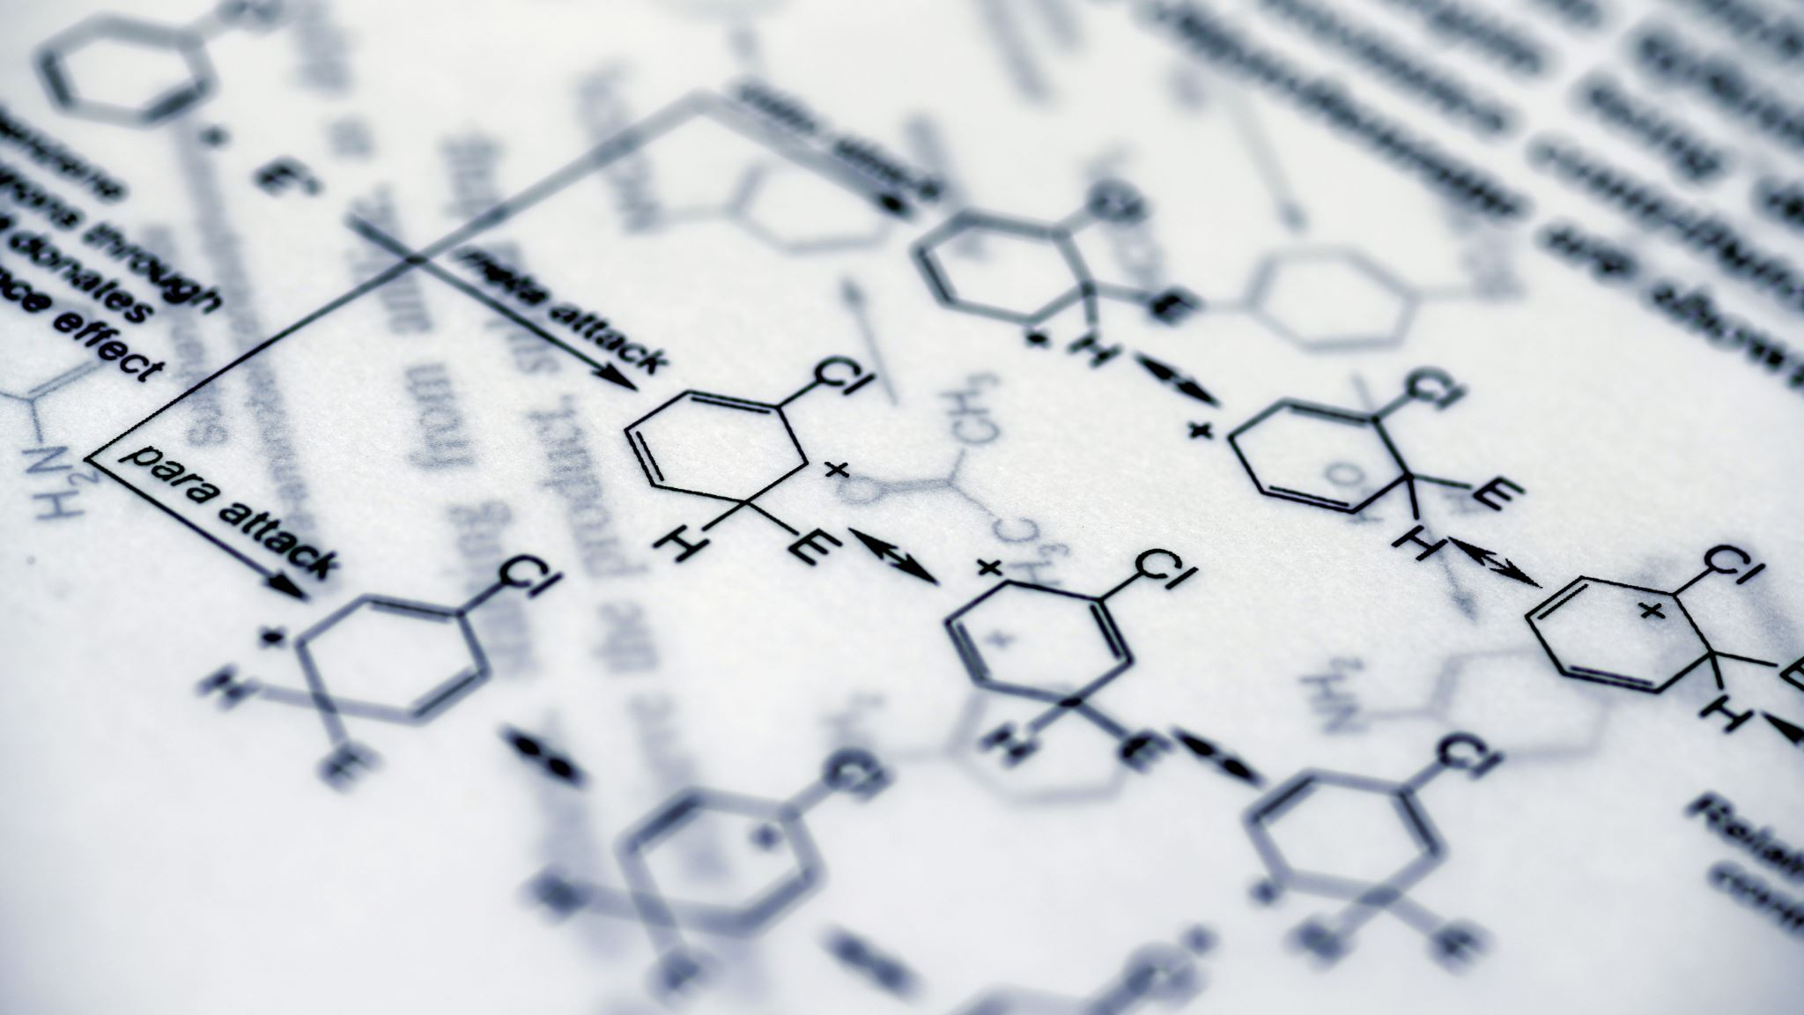
UCP - UNIDAD CENTRAL DE PROCESAMIENTO
  Recibe instrucciones con sus argumentos y las ejecuta mediante operadores físicos, dando a cambio el resultado.
  Consta de una serie de registros
    Acumulador (guarda los resultados), Puntero de la pila..
  Las operaciones se realizan sobre binarios y son:
    Lógicas
    Aritméticas

Slide 19

BUSES DE INTERCONEXIÓN
Medio físico por el cual los componentes principales de la computadora se comunican.
La comunicación puede llevarse a cabo de dos modos:
  Comunicación en serie. Mouse
  Comunicación en paralelo. Impresora
Las líneas de comunicación se agrupan de acuerdo el tipo de información que transportan. Y cada uno de estos conjuntos recibe el nombre de Bus.

Slide 20
TIPO DE BUSES
Bus de direcciones: es el canal de comunicaciones constituido por líneas que apuntan a la dirección de memoria que ocupa o va a ocupar la información a tratar
Bus de datos: es el medio por el que se transmite la instrucción o dato apuntado por el bus de direcciones. Se utiliza para realizar el intercambio de instrucciones y datos tanto internamente como externamente.
Bus de Control: controla el uso y acceso a las líneas de Datos y de Direcciones ya que estas líneas están compartidas por todos los componentes.

Slide 21
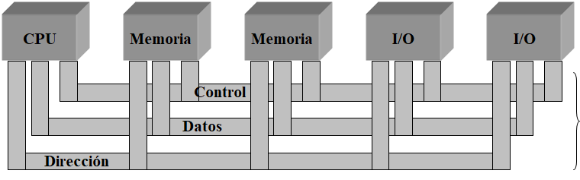
ESQUEMA DE INTERCONEXIÓN DEL BUS

